Slide 1
Заняття з мовленнєвого розвитку для дітей середньої групи на тему: « В гості йде до нас весна»
Підготувала
Вихователь ДНЗ «Теремок»
Яковенко О.С

Slide 2
Програмовий зміст: узагальнити уявлення дітей про весну: назвати прикмети весни; розвивати у дітей відчуття краси художнього слова, вчити пізнавати та добирати слова близького звучання (рими); формувати навички вимовляти звукосполучення [ шч ]; виховувати любов до природи. Матеріал: ілюстрації « Весна», синя хустинка, сонце з промінчиками.

Slide 3
Хід заняття.
1. Ігрова ситуація. Вихователь загадує загадку.
Дуже гарну вроду має,
Землю зіллям засіває,
Заквітчала ліс, діброву,
Принесла у луг обнову.
Відгадали хто вона?
Ну звичайно, це ( весна).

Slide 4
2.Бесіда « Весна». Вихователь демонструє дітям ілюстрацію « Весна» і проводить бесіду. - Яку пору року зображено на картині? (Весна). - Як ви здогадалися? За якими ознаками? ( Яскраво світить сонечко. Небо блакитне. Дерева ще без листя. Травичка зеленіє. з’явилися перші квіточка). - А сонечко яке? ( Яскраве, лагідне, привітне). Прислухайтеся, по весняній травичці гуляє вітерець. Він ще дуже слабенький. Давайте допоможемо вітерцю. Діти дмухають на долоньку. - Як шумить вітер? Ш - ш – ш – ш. - А в травичці ворушаться перші весняні жучки. Як жучки дзижчать? Ж- ж – ж.

Slide 5
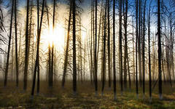
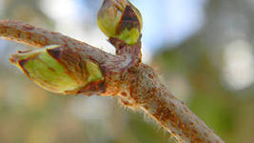
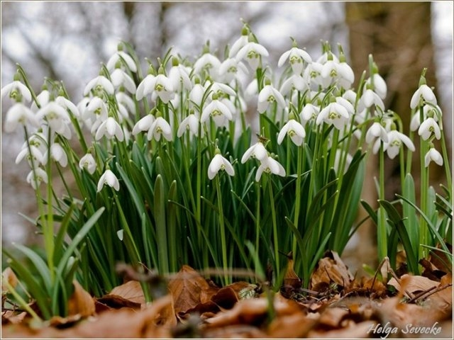
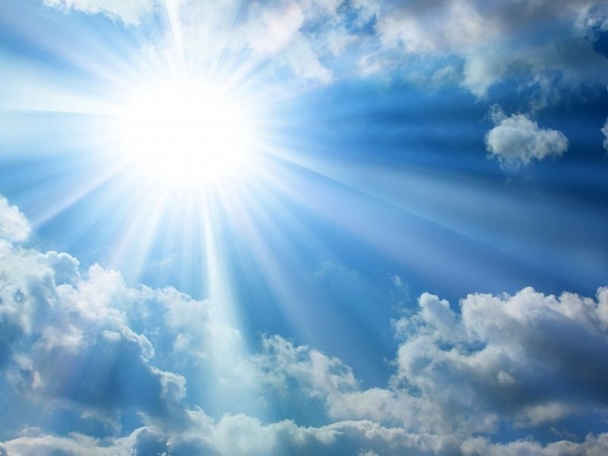

Slide 6
3.Дидактична гра « Придумай риму». Мета: навчити добирати слова, близькі за звучанням ( риму). Вихователь починає речення а діти повинні закінчити його – добрати слово близьке за значенням (риму). А) Скажіть, яка іде весна? Чудова, ніжна…( чарівна). Б) І раді всі міста і села, Бо йде до нас весна…( весела). В) Хоч де - не – де ще сніг лежить, Та вже дзвінкий струмок…( біжить ). Г) Веселе сонечко розквітло, Весна летить прозоро й …( світло). Молодці діти!

Slide 7
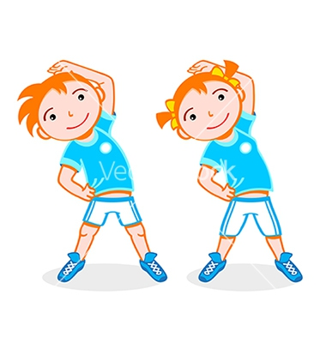
4.Фізкультхвилинка. Хмарка сонечко закрила, Слізки срібні обронила. Ми ті слізки пошукаємо, У травичці позбираємо. Пострибаємо, як зайчата. Полетимо, як пташенята. Потанцюємо ще трішки, Щоб спочили ручки й ніжки, Всі веселі! От чудово! А тепер до праці знову.

Slide 8
5.Мовленнєва гра « Що знаємо – розкажемо» Мета: удосконалювати вміння добирати слова ознаки. Вихователь пропонує дітям дібрати слова – ознаки до поданих слів. Весна яка? Сонечко яке? Струмочок який? Дерева які? Небо яке? Трава яка?

Slide 9
6.Дидактична гра « Перестрибни через калюжу». Мета : вправляти дітей у добиранні тематичних слів, складанні речень з поданими словами. Діти стоять у одній шерензі на краю килимка, посередині нього лежить синя хустка, це - «калюжа». Перед тим як перестрибнути її , необхідно назвати весняне слово, наступний малюк перед стрибком складає з ним речення, третій знову називає слово.

Slide 10
7. Вивчення заклички. Вдосконалення вимови звукосполучень [ шч]. Іди, іди, дощику Зварю тобі борщику. У глинянім горщику Іди, іди, дощику

Slide 11
8.Вихователь. Послухайте діти загадку: Добре, гарне, На людей дивиться А людям на себе Дивитися не велить. ( Сонце). Вихователь на магнітну дошку виставляє сонечко. Щоб повернути сонечку промені потрібно відгадати загадки,готові? Слухайте уважно!

Slide 12
3.Три брати ідуть по світу -
Від зими назустріч літу.
Перший пройде - тане лід,
другий пройде - всюди квіт,
третій пройде - укрива
землю шовкова трава!
Неразлучні три брати.
Не стрічався з ними ти?
( Березень, квітень, травень).
1. З кінцем зими прийде вона,
Улюблениця всіх, …
(Весна
2. Тільки вчора теплий вітер
Вість приніс нам від весни,
А сьогодні дивні квіти
Крізь замети проросли.
( Підсніжники ).
4.Коли падаю я з неба
Люди кажуть: "Так і треба.
Восени тоді вважай
Буде добрий урожай!" (дощ).

Slide 13
9.Висновок. Запитання до дітей. 1.Діти, давайте пригадаємо про що в нас сьогодні було заняття? 2. Що за картину ми розглядали? Що на ній було зображено? 3.Давайте пригадаємо закличку,яку ми з вами вивчали? 4. Які місяці весни ви знаєте? Молодці діти, ви добре сьогодні попрацювали! Заняття закінчено.

